Slide 1
CATÁLOGO LCKGIGIA
Presidente: Rubén Soto
Secretario: Jordan Grandilla
Resto de miembros:
Alba Ordoñez
Christian González
Herminio Sánchez
Talia Carvajal
Cristian Cuervo
Aaron Fernández
Eva Bueres
Bramdom Castro
Inés Álvarez

Slide 2
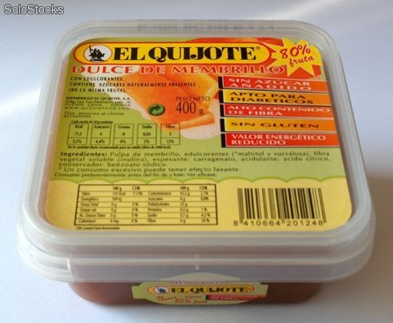
DULCE ARTESANO
Dulce artesano de membrillo sin azúcar añadido.
400 grs.
3€
IVA incluido
Transporte no incluido
Ref:001

Slide 3
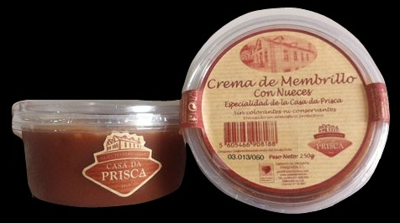
DULCE ARTESANO
Dulce artesano de membrillo con nueces.
590 grs.
3,20€
IVA Incluido
Transporte no incluido
Ref:002

Slide 4
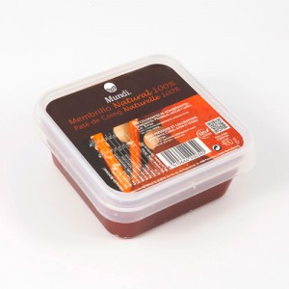
DULCE ARTESANO
Dulce artesano de membrillo con trozos de frutas.
590 grs.
3€
IVA Incluido
Transporte no incluido
Ref:003

Slide 5
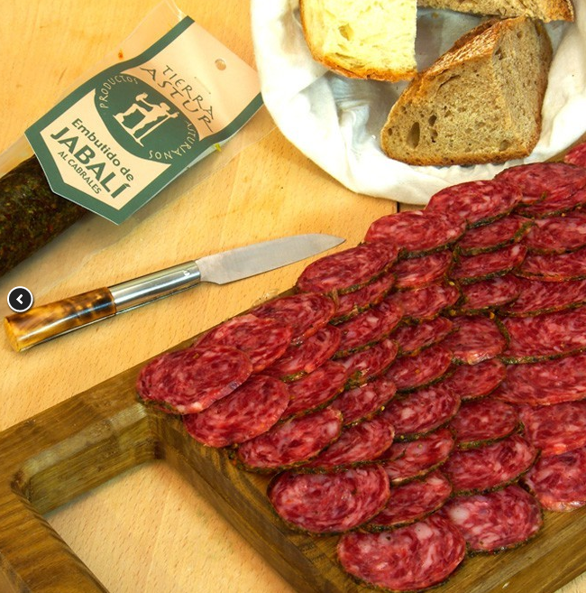
EMBUTIDO DE JABALÍ AL CABRALES
Salchichón curado con carne de jabalí y el mejor queso cabrales.
7€
IVA Incluido
Transporte no incluido
Ref:004

Slide 6
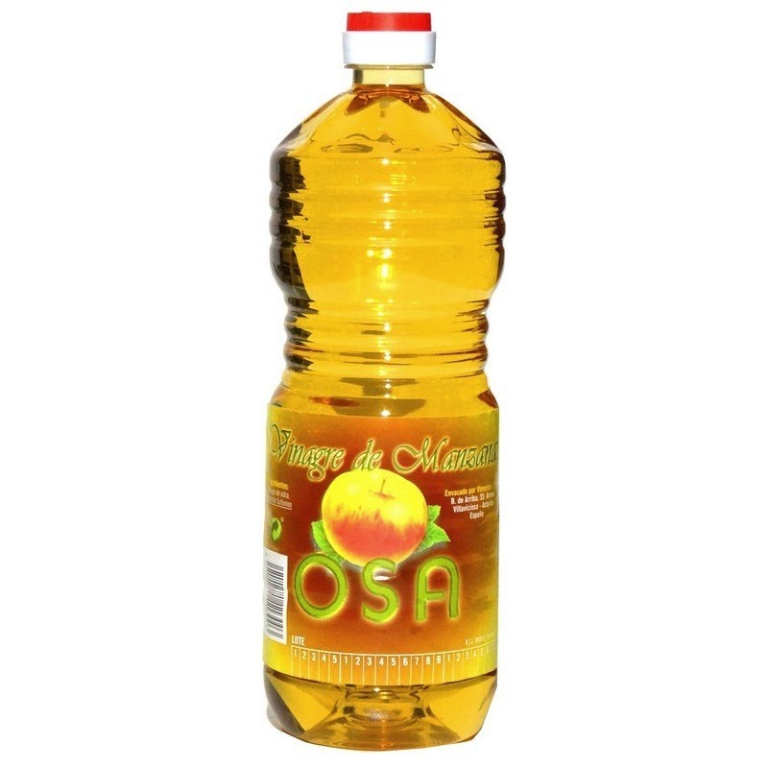
VINAGRE DE MANZANA
Vinagre de manzana OSA.
1 L.
1,10€
IVA Incluido
Transporte no incluido
Ref:005

Slide 7
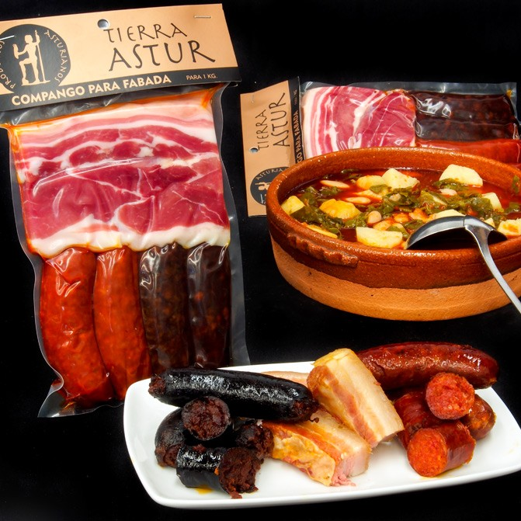
COMPANGO PARA FABADAS
Se compone:
2 unidades de chorizos de Asturias
2 unidades de morcilla de Asturias
150 grs de panceta de cerdo
150 grs de tocino
Peso:750 grs.
8€
IVA Incluido
Transporte no incluido
Ref:006

Slide 8
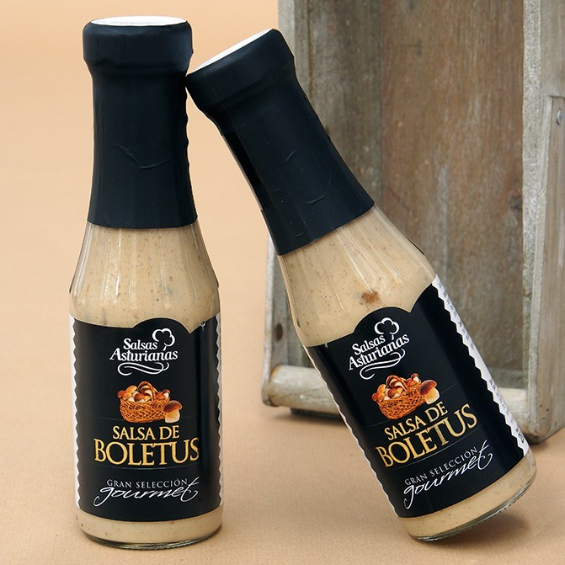
SALSA DE BOLETUS
Salsa gourmet elaborada con nata , mantequilla, sal y una de las selas de mayor sabor , la boletus Edulis.
Cantidad:310 ml.
3,50€
IVA Incluido
Transporte no incluido
Ref:007

Slide 9
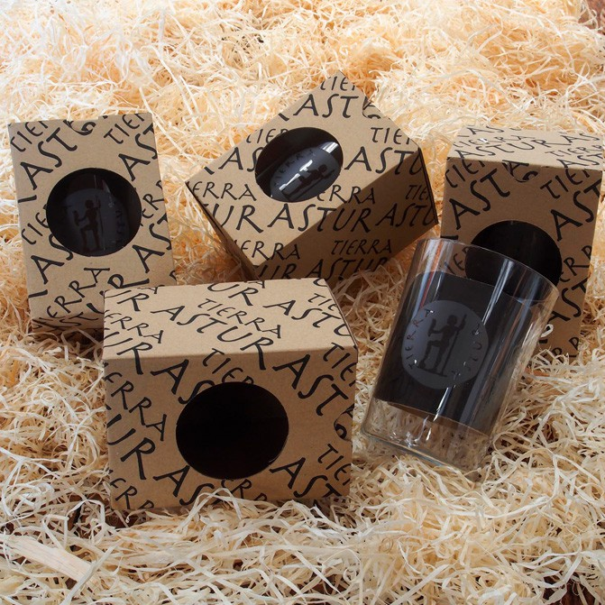
VASO DE SIDRA
Vaso de sidra Asturiano.
3€
IVA incluido
Transporte no incluido
Ref:008

Slide 10
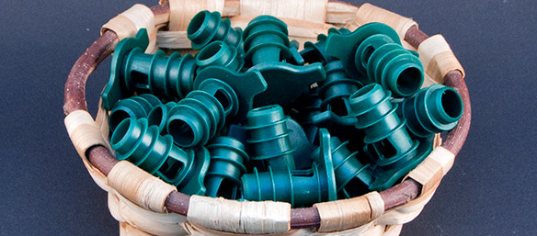
TAPÓN PARA ESCALCIAR
1€ Por unidad.
IVA Incluido.
Transporte no incluido.
Ref:009

Slide 11
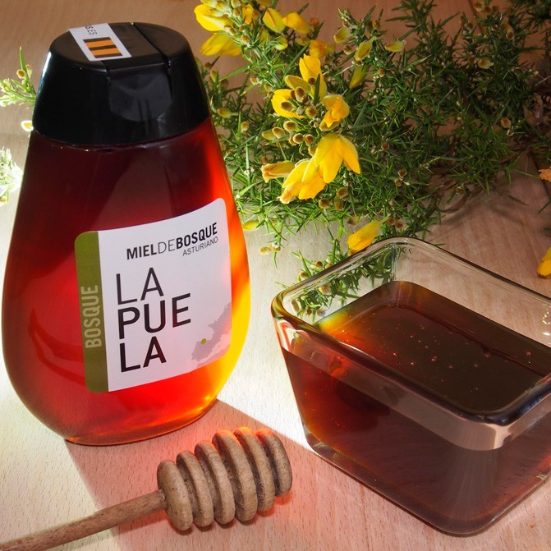
MIEL DE BOSQUE
Bote de plástico de 150 grs.
5€
IVA Incluido.
Transporte no incluido.
Ref:010

Slide 12
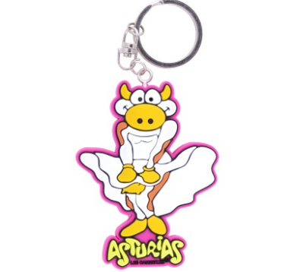
LLAVEROS E IMANES ASTURIANOS
La unidad a 2,50 €
IVA Incluido.
Transporte no incluido.
Ref:011

